Slide 1
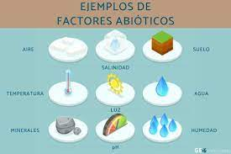
Factores abióticos.
Los factores abióticos son todos aquellos elementos de naturaleza física o química que intervienen en la caracterización de un biotopo o ecosistema determinado. Se distinguen de los factores bióticos en que no tienen que ver con la vida o con los seres vivos, sino con factores inanimados y ambientales, como pueden ser el clima, el agua, la luz, la temperatura o la naturaleza de los suelos.

Slide 2

Clasificación.
Factores físicos.
Los físicos comprenden elementos tangibles como el sustrato, el relieve, el agua, además de elementos climáticos que abarcan la temperatura, la lluvia, cantidad de luz solar, vientos, humedad, la presión atmosférica entre otros.
Factores químicos.
Los químicos corresponden la constitución de la materia de varios de los factores físicos, además de los elementos químicos que se puedan encontrar sobre ellos o disueltos en el agua por lo que pueden generar reacciones entre sí, generando condiciones importantes para la materia viva.

